Slide 1
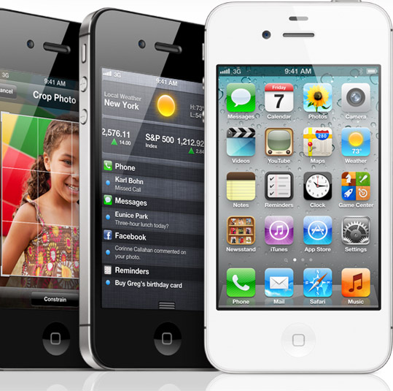
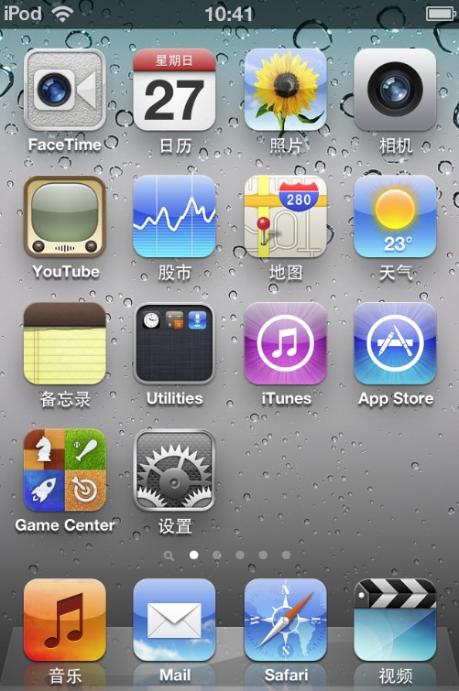
渥瑞达iPhone项目讲评

Slide 2
20xx期iOS项目答辩
项目名称:森林保卫战
开发成员：黄庆伟（组长） 张雪寒
刘会芳
胡亚光

Slide 3

目录
1. 产品介绍
2. 组内人员分工和完成情况
3. 主要功能介绍
4. 项目中用到的关键技术点
5. 项目的难点
6. 产品未来规划

Slide 4
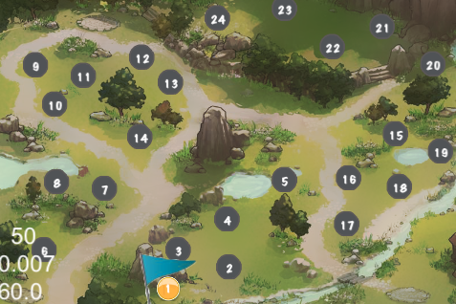
一:产品介绍
这是一款塔防类的益智小游戏,主要实现了什么功能,简单的介绍一下.可以附加一些插图进行展示。

Slide 5
二:组内人员分工和完成情况
黄庆伟:主要负责实现小怪的关卡数据，游戏测试
张雪寒:主要负责实现地图，页面实现，数据保存,游戏测试
刘会芳:主要负责实现类的封装,碰撞检测，策划数据，游戏测试
胡亚光：数据策划，游戏测试，地图绘制

Slide 6
三:主要功能介绍

Slide 7


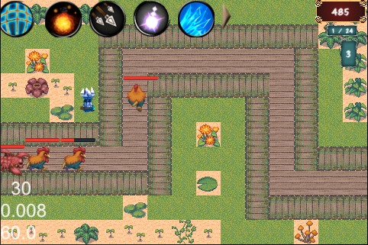


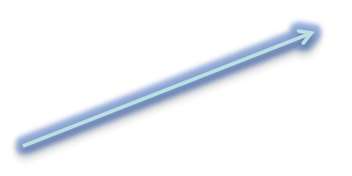
主界面
本关分数
当前关数/总关数
剩余波数

Slide 8
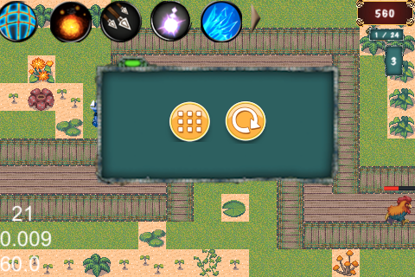
失败界面

Slide 9
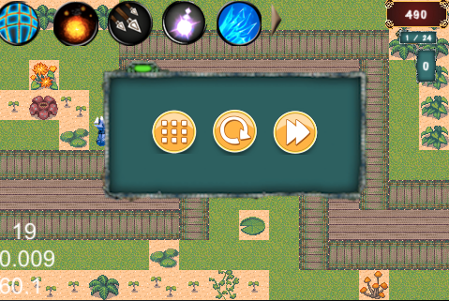
成功界面

Slide 10
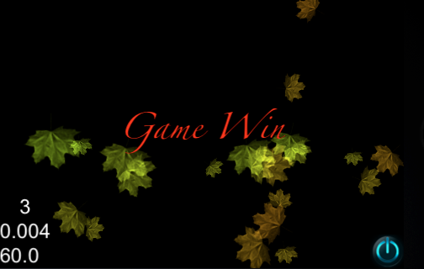
通关界面

Slide 11
四:项目中用到的关键技术点
1:地图使用
2:波数出现（plist文件保存数据）
3:粒子效果

Slide 12
五:项目的难点
1.地图
使用对象层标记小怪下一步需要行走 的路线行走
2.波数的出现
把需要的数据保存在plist文件中，通过关键字来获取值
3.碰撞

Slide 13
六:产品未来规划
1:界面需要优化
2:数据需要优化

